Slide 1
Особенности лирики Б.Л.Пастернака. История создания «Доктора Живаго»
Выполнила ученица XI класса «В» Войтенко Анастасия

Slide 2
Отношение к природе
Жизнь и природа – вещи неотделимые в поэзии Пастернака:
Сестра моя – жизнь и сегодня в разливе Расшиблась весенним дождем обо всех…
Нет разделения на живую и неживую природу, все едино
Поэт и поэзия
Автор осуждает внимание к «шумихе», «успеху», считает, что это мешает стремлению «ввысь»:
Цель творчества – самоотдача, А не шумиха, не успех. Позорно, ничего не знача, Быть притчей на устах у всех.

Slide 3
Поэт и поэзия
Художник прокладывает свой одинокий путь «в тумане», где «не видать ни зги», слыша впереди только «будущего зов». Он должен оставить «живой след» в современности, который продолжат «другие»
Поэзия – это напряженная работа, требующая полной самоотдачи:
Не спи, не спи, работай, Не прерывай труда. Не спи, борись с дремотой, Как летчик, как звезда. Не спи, не спи, художник, Не предавайся сну. Ты — времени заложник У вечности в плену.

Slide 4
Поэзия о жизни
Его цель - проникнуть в тайную суть жизни, вывести ее законы, разгадать ее секреты, схватить «нить судеб, событий». Но задача осложняется тем, что он стремится не просто понять, но и выразить общий закон бытия: О, если бы я только мог Хотя отчасти, Я написал бы восемь строк О свойствах страсти. Значимое не должно быть сложным. Истинность вещей и явлений заключается именно в их простоте

Slide 5
Метафоричность
Описываемые поэтом природа и окружающие его вещи словно испытывают те же чувства, что и лирический герой. И ощущения человека передаются не путем прямого описания его чувств, а путем сопоставления его с природой с помощью метафор:
Февраль. Достать чернил и плакать! Писать о феврале навзрыд, Пока грохочущая слякоть Весною черною горит.

Slide 6
Уделяет большое внимание звуковому рисунку:
Никого не будет в доме, Кроме сумерек. Один Зимний день в сквозном проеме Не задернутых гардин. Только белых мокрых комьев Быстрый промельк моховой, Только крыши, снег, и, кроме Крыш и снега, никого.
И опять зачертит иней, И опять завертит мной Прошлогоднее унынье И дела зимы иной. И опять кольнут доныне Не отпущенной виной, И окно по крестовине Сдавит голод дровяной. Но нежданно по портьере Пробежит сомненья дрожь,- Тишину шагами меря. Ты, как будущность, войдешь. Ты появишься из двери В чем-то белом, без причуд, В чем-то, впрямь из тех материй, Из которых хлопья шьют.

Slide 7
Редкие слова и выражения, необычный синтаксис
Пастернак хотел избежать штампов, его отталкивали “затертые” поэтические выражения. Поэтому в его стихах мы можем встретить устаревшие слова, редкие географические названия, конкретные имена философов, поэтов, ученых, литературных персонажей + необычная расстановка знаков:
В посаде, куда ни одна нога Не ступала, лишь ворожеи да вьюги Ступала нога, в бесноватой округе, Где и то, как убитые, спят снега...

Slide 8
Поэзия дорог
Это — круто налившийся свист, Это — щелканье сдавленных льдинок, Это — ночь, леденящая лист, Это — двух соловьев поединок. Это — сладкий заглохший горох. Это — слезы вселенной в лопатках, Это — с пультов и флейт — Фигаро Низвергается градом на грядку. Все. что ночи так важно сыскать На глубоких купаленных доньях, И звезду донести до садка На трепещущих мокрых ладонях... “Определение поэзии”

Slide 9
Поэзия дорог
Всегда ощущается глубоко естественный, даже стихийный лирический напор, порывистость, динамичность. Пейзаж у Пастернака существует на равных с человеком правах. Явления природы у него как бы живые существа: дождик топчется у порога, гроза, угрожая, ломится в ворота.
Иногда у поэта сам дождь пишет стихи: Отростки ливня грязнут в гроздьях И долго, долго, до зари Кропают с кровель свой акростих. Пуская в рифму пузыри.

Slide 10
Проблема бытия
Мир существует без всяких «почему» и «зачем»:
Не надо толковать, Зачем так церемонно Мареной и лимоном Обрызнута листва.
Жизнь – это чудо. Её необыкновенность настолько велика, что способна исцелить любую боль, человек в равных правах с природой:
На свете нет тоски такой, Которой снег бы не вылечивал.
/// Со мной, с моей свечою вровень Миры расцветшие висят

Slide 11
О любви и образе женщины
Любовь дает человеку понять мир. Единственное решение проблемы миропонимания - полное принятие всех обликов жизни.
Женский образ лишен крайностей других авторов. Это не гений чистой красоты, не воплощенное коварство и изменчивость, не символ вечной женственности. Ощутимо какое-то благоговение перед чудом женских рук. Женский образ близок к природе и достоен быть воспетым:
Красавица моя, вся суть, Вся стать твоя, красавица, Спирает грудь и тянет в путь, И тянет петь и — нравится.
Тебе молился Поликлет. Твои законы изданы. Твои законы в далях лет, Ты мне знакома издавна.

Slide 12
Гимн деталям
Поэт не устает детализировать.
«Давай ронять слова»
<…>
Кому ничто не мелко, Кто погружен в отделку Кленового листа И с дней Экклезиаста Не покидал поста За теской алебастра?
<…>
Описать – это показать связи между предметами и их взаимоотношения.

Slide 13
Смысл жизни
Но надо жить без самозванства, Так жить, чтобы в конце концов Привлечь к себе любовь пространства, Услышать будущего зов.
<…>
Но быть живым, живым, и только, Живым и только — до конца.
Признанием большого таланта Б. Пастернака явилось присуждение ему в 1958 году Нобелевской премии. Наследие Бориса Пастернака законно входит в сокровищницу русской и мировой культуры XX века.

Slide 14

История создания «Доктора Живаго»
Обложка первого издания «Доктора Живаго» на итальянском языке. 1957 год

Slide 15
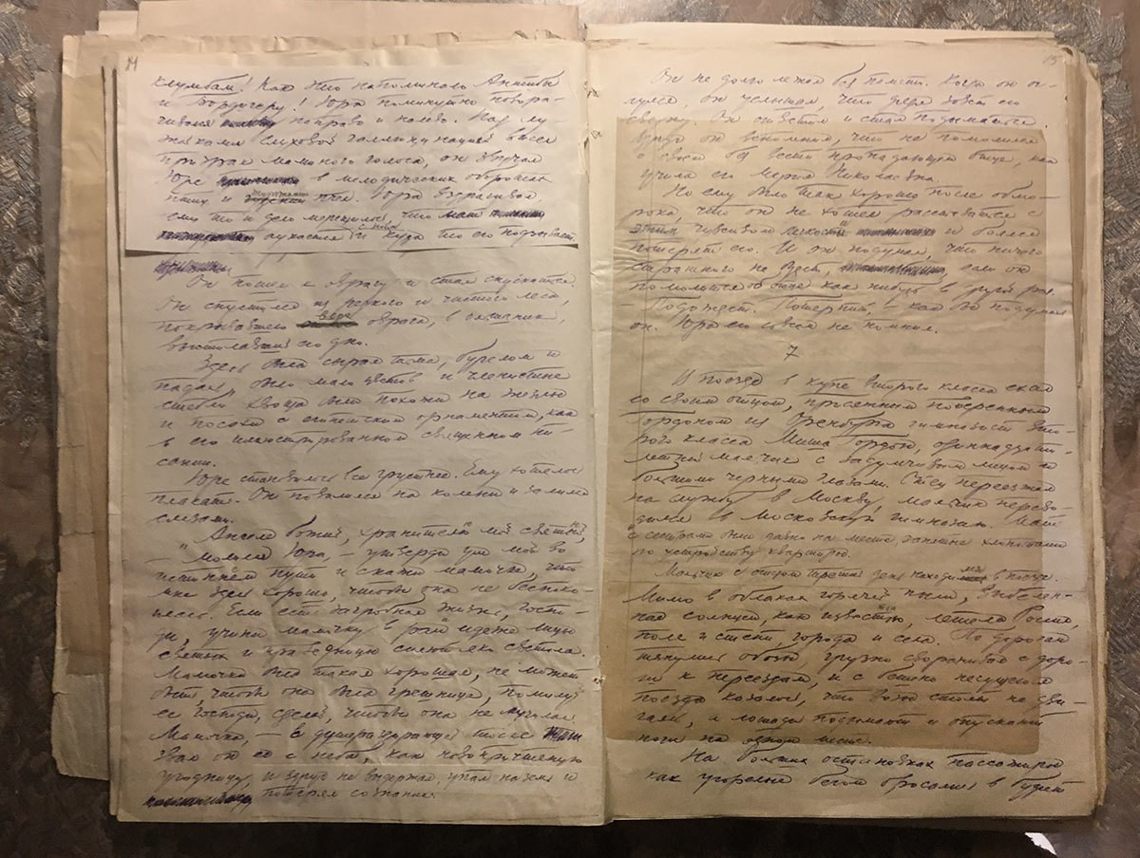
Черновая рукопись первой части романа «Доктор Живаго». Конец 1940-х годов

Slide 16
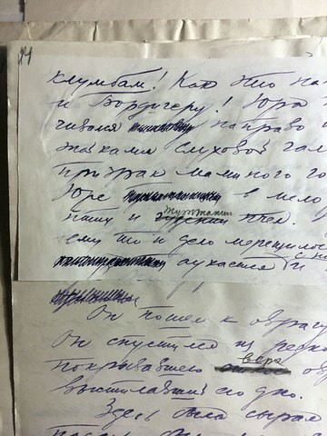
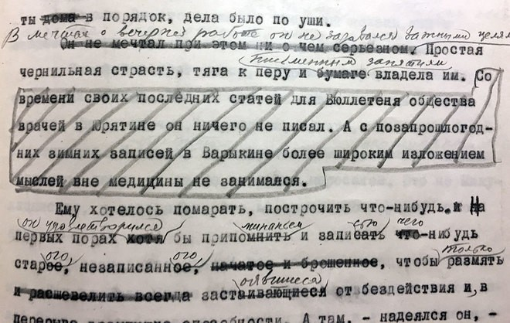
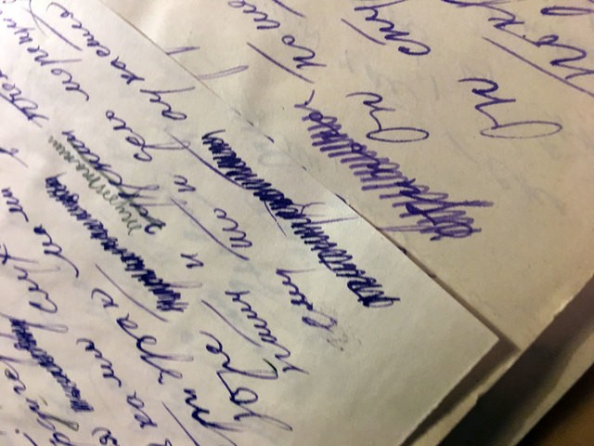
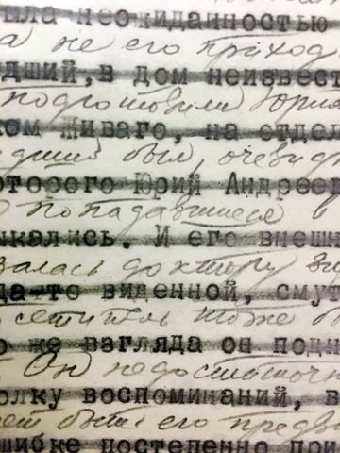
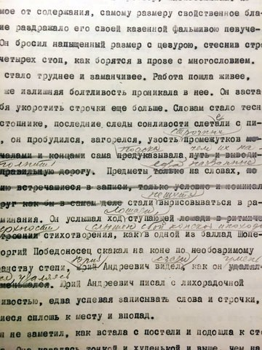
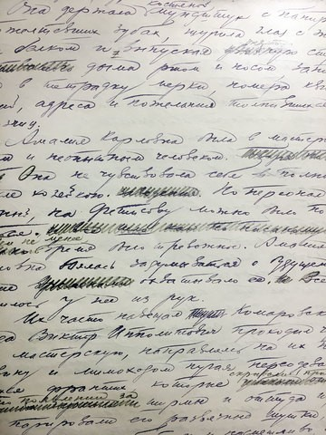

Slide 17
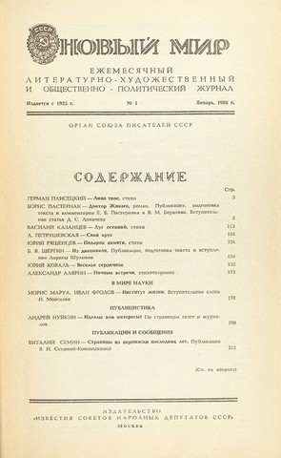

Slide 18
Спасибо за внимание!

